Slide 1
DAN PLANETE ZEMLJE 22.04. Kristijan Nemet, 6.b Osnovna škola Tar-Vabriga

Slide 2
Zašto obilježavamo Dan planeta Zemlje?
* Dan planeta Zemlje svake se godine obilježava 22.4 kako bi se jačala svijest ljudi prema prirodi i okolišu.
Na taj dan sade se biljke,skuplja se smeće u prirodi i slično...
* Dan planete Zemlje prvi je put predstavljen 1969. godine ali službeno je obljavljen 1992. izmislio ga je UN(Ujedinjeni narodi)
*Tradicionalno ga obilježavaju udruge za zaštitu okoliša a polako se sve više priključuju i razne organizacije ,škole,firme...

Slide 3
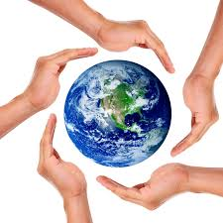
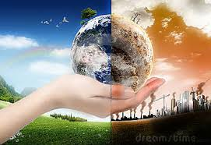
ZEMLJA NAM JE JEDINI DOM!
Očuvajmo ju i za sljedeće naraštaje!
Zemlju čuvamo tako da:
1.Razvrstavamo i recikliramo otpad u kante,a ne u prirodu
2.Ne trošimo vodu za bezveze,trebamo ju štedjeti
3.Ne sječemo šume
4.Ne lovimo pretjerano životinje
5.Neispuštamo otrovne plinove u zrak
6.Smanjimo upotrebu plastike(vrećice,boce i slično...)

Slide 4
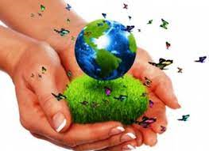
Svaki dan je važan u očuvanju Zemlje, ne samo 22.travnja!
Poruka ljudima: Čuvajte prirodu našeg planeta!
Ne zagađujte šume i vode !
Sadite drveće i cvijeće!
Zemlja će nam biti zahvalna I pokazat će
nam da nas voli!!

Slide 5
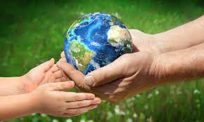
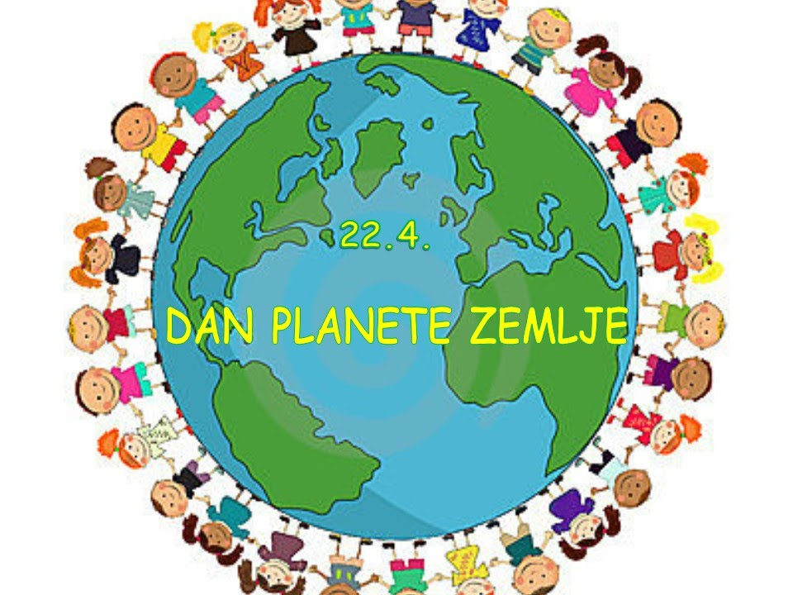
ZAKLJUČAK:
Onečišćenje vode,zraka i tla pridonosi sve većoj ugroženosti biljaka,životinja i ljudi na Zemlji. Zbog toga treba pronaći načine za smanjenje onečišćenja,čuvati prirodna bogatstva.
Tako bismo se pobrinuli za zdraviju i sretniju budućnost svih naraštaja.
Čuvajmo Zemlju, svaki dan!

